Slide 1
3 x ∫ π Σ
数学符号的认知本质
儿童与成人如何获得、加工和运用数学符号？符号在认知系统中如何获得意义？
√ ∞ ÷ −

Slide 2
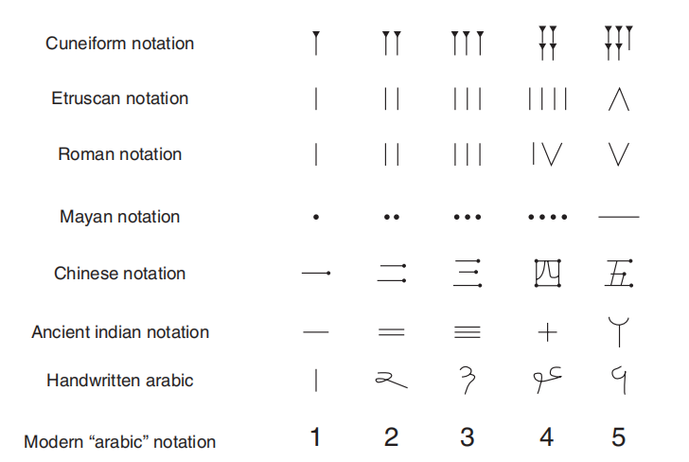

Slide 3
数学符号：约定的、精确的、可交流的表征系统
数学符号（mathematical symbol）：在文化历史中约定形成的视觉记号系统，用以指称数学对象、关系与操作，如数字、运算符、变量与积分号。
非符号数量表征（non-symbolic magnitude representation）：不借助任何记号系统、以近似方式直接表征数量的知觉形式，如点阵与序列声。
符号是被发明的，而且符号需要被表征
符号形态与意义的关系由文化约定，而非由知觉相似性决定 | 意义无法从形态直接读出，必须通过学习建立
支持精确数值与形式操作，不受近似知觉精度限制 | 使人类超越近似数量系统，进入精确算术与代数
符号规则为共同体共享，构成公共的数学话语 | 个体习得即接入文化积累的知识系统

Slide 4
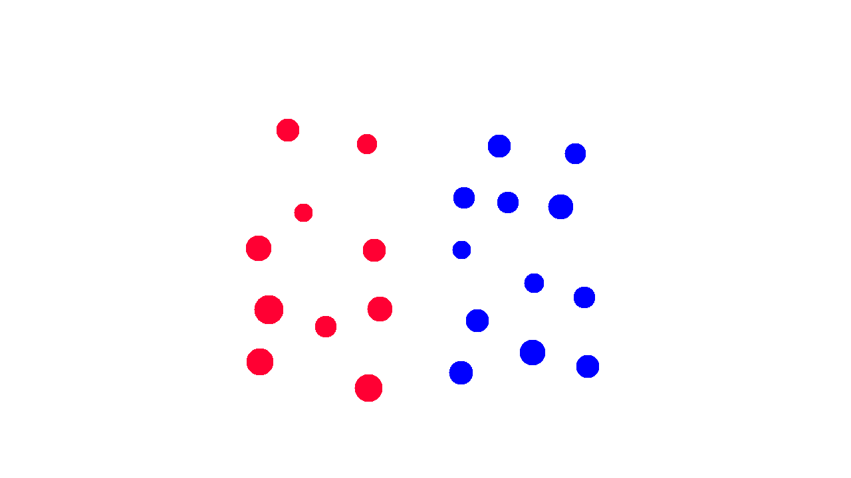
近似数量系统：符号能力的进化起点
近似数量系统（approximate number system, ANS）是人类与许多动物共享的先天、近似、直觉的数量感知系统，是理解一切符号数学能力的前符号基础（Dehaene, 1997）。表征精度随数量增大而下降，辨别服从韦伯费希纳定律，比率决定难度。不依赖任何记号系统即可运作，前语言婴儿与动物同样具备。人与多种动物共享同构的数量表征，根植于进化上古老的顶叶回路
符号认知的一个问题是，符号系统如何与前符号的 ANS 相关联?
文献来源：Dehaene (1992, Cognition; 1997; 2003, Trends in Cognitive Sciences)；Nieder & Dehaene (2009, Annual Review of Neuroscience)。

Slide 5
三重编码模型：符号数量加工的三组件框架
编码组件 | 关键脑区 | 功能分工
模拟数量编码 | 双侧顶内沟（IPS） | 非符号的近似数量表征，支持大小比较、估计与数量运算的语义核心
视觉阿拉伯数字形式编码 | 左梭状回（腹侧枕颞皮层） | 识别数字符号的视觉形态，是符号输入的专门化门户
语言数字形式编码 | 左颞顶联合区 | 数字词加工与算术事实的言语提取，支持背诵式计算
三重编码模型（triple-code model, Dehaene & Cohen, 1995）将数学符号加工分解为上述三个相互关联的组件，并给出可检验的解剖学预言：符号数量加工的核心脑区位于顶内沟。
理论地位：该模型为理解符号加工的神经基础提供了系统性框架，其组件结构直接组织了后续的发展研究（额顶转变，§2 后述）与障碍研究（发展性计算障碍，第 2 讲 §4）。
文献来源：Dehaene & Cohen (1995, Mathematical Cognition)；Dehaene (1997)。
数学学习中符号的认知心理学 · 第 1 讲
06 / 19

Slide 6
§ 2 加工机制 · 证据（一）
符号经验之前：数值加工的神经基础业已存在
Cantlon et al. (2006, PLOS Biology)
首个对 4 岁健康儿童实施的认知 fMRI 研究。顶内沟对数值偏差刺激的反应在 4 岁儿童与成人中高度相似，表明数值认知的神经基础在系统的符号经验之前已经形成，为核心数感的先天假设提供关键证据。
Cantlon et al. (2009, Journal of Cognitive Neuroscience)
6 至 7 岁儿童与成人完成跨符号系统的数量比较，两组均激活枕颞与顶叶皮层，儿童额外招募额叶皮层，提示符号加工经历从依赖额叶控制到顶叶自动化的发展转变。
Cantlon et al. (2010, Cerebral Cortex)
面孔与符号在梭状回中的功能分离随发展出现，视觉类别的专门化依赖对非偏好类别反应的修剪机制，说明符号视觉门户的形成是发展性雕刻的结果。
解读：数加工的顶叶核心先于符号教育而存在，符号加工的专门化则依赖长期文化学习，证据指向双重结论。
文献来源：Cantlon et al. (2006, 2009, 2010)。
数学学习中符号的认知心理学 · 第 1 讲
07 / 19

Slide 7
§ 2 加工机制 · 证据（二）
额顶发展转变：从费力控制到自动化提取
研究 | 设计 | 核心发现 | 理论含义
Ansari et al. (2005) | 儿童与成人符号数量加工 fMRI 比较 | 成人主要激活双侧顶叶，儿童主要激活额叶 | 符号数量加工的神经解剖随年龄从额叶优势转向顶叶优势
Emerson & Cantlon (2015) | 4 至 9 岁纵向 fMRI，间隔 1 至 2 年 | 右侧顶内沟数值反应早期稳定，左侧随辨别灵敏度动态变化 | 左右顶内沟在符号加工发展中轨迹不同
Matejko et al. (2019) | 符号基数与序数加工的神经基础比较 | 成人左顶内沟更多参与序数，儿童对基数序数均激活右额下回 | 顶内沟随发展对符号序数属性逐渐特异化
发展主线：随年龄与熟练度增长，符号加工的额叶控制成分减弱，顶叶自动加工成分增强。
这解释了初学儿童算术加工的高认知负荷与成人算术事实提取的自动化之间的差异，其连接层面机制（交互专门化）见第 2 讲 §1。
文献来源：Ansari et al. (2005, Journal of Cognitive Neuroscience)；Emerson & Cantlon (2015, Developmental Science)；Matejko et al. (2019, Cortex)。
数学学习中符号的认知心理学 · 第 1 讲
08 / 19

Slide 8
§ 2 加工机制 · 进化解释
神经元回收：文化符号如何嵌入古老脑回路
神经元回收假说（neuronal recycling hypothesis, Dehaene, 2003）：人类大脑通过回收进化上用于空间与数量直觉的顶叶回路来支持符号数学加工，文化发明的符号系统侵入了这些古老的神经领地。
假说的两个可检验含义：其一，符号学习受既有神经结构约束，不是任意写入；其二，符号加工与非符号数量加工在神经层面应当重叠且可能竞争。
符号形态区从何而来
专长重塑知觉系统
Hannagan et al. (2015) 就腹侧枕颞皮层为何出现字母与数字专门区提出两个非互斥假说：
连接偏差假说：脑区与语言、数量网络的既有连接决定其功能归属。
形状特征敏感性假说：皮层对特定视觉形状特征的先天偏好引导专门化。
Wong & Gauthier (2012) 发现音乐阅读专家对乐谱的范畴判断更准确，表明符号专长训练可改变基本视觉加工能力。
Landy et al. (2016) 的代数专家证据与此呼应，详见 §4。
小结：符号不是任意写入大脑的，而是嵌入并改造了既有神经回路。神经元回收假说从进化视角解释了符号学习的神经约束，也预言了符号与非符号加工的重叠与竞争。
文献来源：Dehaene (2003)；Hannagan et al. (2015, Trends in Cognitive Sciences)；Wong & Gauthier (2012, Psychonomic Bulletin & Review)。
数学学习中符号的认知心理学 · 第 1 讲
09 / 19

Slide 9
§ 2 加工机制 · 理论争论
数量表征是否抽象：一个未决的争论
抽象性假说（经典立场）
非抽象性挑战
顶内沟持有与符号格式无关的抽象数量表征，不同格式的输入汇聚于同一数量语义。
此为三重编码模型的标准解读，也是 ANS 映射假说的神经基础预设。
Cohen Kadosh & Walsh (2009) 论证数量表征主要是非抽象的，顶叶皮层中不同神经元群体分别支持不同符号格式。
Grabner (2009) 指出，支持符号特异性表征的证据多可用符号与指代映射的专长差异解释。
中间立场的证据：Czarnecka et al. (2023) 对盲文阅读者的研究表明，顶内沟中可能存在重叠但可分离的数字代码，提示抽象与格式特异两种组织方式在同一脑区内并存。
争论的意义：数量表征的抽象性直接决定符号接地假说的检验逻辑。若顶内沟表征本就格式特异，则符号经由 ANS 获得意义的通路需要重新论证；这正是 §3 两种接地假说分歧的神经科学背景。
文献来源：Cohen Kadosh & Walsh (2009, Behavioral and Brain Sciences)；Grabner (2009)；Czarnecka et al. (2023, Cortex)。
数学学习中符号的认知心理学 · 第 1 讲
10 / 19

Slide 10
§ 3 意义来源 · 问题提出
符号接地问题：形式系统如何内在地获得语义
Harnad (1990) 的表述：形式符号系统的语义解释如何能内在于系统自身，而非寄生于使用者头脑中的意义？
汉语字典困境：仅靠符号之间的相互定义永远无法获得意义，如同只会查汉语字典的人学不懂汉语。符号必须接地于外部世界的指称。
该文被引超过 2300 次，是人工智能、认知科学与心灵哲学交叉领域的经典文献，为符号意义研究提供了统一的问题框架。
数学语境中的具体化
数字符号 5 的意义从何而来？这一追问把抽象的哲学难题转化为可检验的认知科学问题。
候选答案一：5 接地于它与五个点的知觉关联，即符号接地于非符号数量系统。
候选答案二：5 接地于它与其他符号的系统性关系，如 4+1、2+3、10÷2 构成的关系网络。
两个答案分别对应下一页的两种接地假说，二者的证据较量构成本节主体。
文献来源：Harnad (1990, Physica D: Nonlinear Phenomena)。
数学学习中符号的认知心理学 · 第 1 讲
11 / 19

Slide 11
§ 3 意义来源 · 假说较量
ANS 映射假说与符号符号关联假说
 | ANS 映射假说 | 符号符号关联假说
核心主张 | 符号通过映射到近似数量系统获得意义 | 符号主要通过与其他符号的系统性关系获得意义
意义示例 | 5 的意义来自它与五个点的知觉关联 | 5 的意义来自 4+1、2+3、10÷2 等关系网络
证据处境 | 四类支持论据均受到系统质疑 | 获得更多实证证据支持
系统评价：Reynvoet & Sasanguie (2016) 逐一审查支持 ANS 映射假说的四类论据，认为均受到质疑，并正式提出基于符号符号关联的替代方案。
进一步挑战：Dove (2015) 提出三个符号去接地问题，论证抽象符号的语义不完全依赖感觉运动经验，具身进路需要新的理论框架。
评注：两种假说并非完全对立。发展早期可能依赖 ANS 映射，专家加工更多依赖符号间关系；争议的最终裁决依赖更精细的发展与神经影像证据。
文献来源：Reynvoet & Sasanguie (2016, Frontiers in Psychology)；Dove (2015, Psychonomic Bulletin & Review)。
数学学习中符号的认知心理学 · 第 1 讲
12 / 19

Slide 12
§ 3 意义来源 · 计算视角
符号涌现：从哲学思辨到可构造的工程问题
Taniguchi et al. (2018)
IEEE Transactions on Cognitive and Developmental Systems
符号涌现研究综述，超越传统符号接地框架，将个体认知动力学与社会符号系统的动态变化统一考察，为理解符号如何在认知系统中涌现提供综合视角。
Konidaris et al. (2018)
Journal of Artificial Intelligence Research
从技能到符号的学习框架，展示人工系统如何通过具身经验构建可用于高级规划的抽象符号表示，为符号接地问题提供计算建模的解决方案。
意义：计算建模把符号接地从哲学思辨推进到可构造、可检验的工程问题；人工系统中的符号涌现机制与人类符号学习研究互为参照，构成该议题的第三条证据线。
文献来源：Taniguchi et al. (2018)；Konidaris, Kaelbling & Lozano-Perez (2018)。
数学学习中符号的认知心理学 · 第 1 讲
13 / 19

Slide 13
§ 4 分析工具 · 表征寄存器
Duval：数学对象只能经由表征寄存器访问
核心命题（Duval, 2017）：数学对象无法被直接感知，只能通过半符号表征寄存器（registers of semiotic representation）来访问；数学思维的本质是寄存器内的处理与寄存器间的转换。
操作类型 | 定义 | 示例
处理 treatment | 同一寄存器内部的表征操作 | 代数式的恒等变形、算术式的心算化简
转换 conversion | 跨寄存器的表征变换 | 由函数表达式绘制图象、由应用题语境列出方程
示例：理解函数需要在图形、表格、符号表达式与自然语言四种寄存器之间灵活转换；不同寄存器的表征单位并非一一对应，这种不对齐正是学习困难的重要来源。
教育含义：数学理解的核心障碍往往不在计算能力，而在不同表征形式之间的转换能力，这一判断是第 2 讲教学原则一（多表征转换）的理论依据。
应用证据：Alkimim & de Macêdo (2025) 将寄存器理论应用于财经教育，基于多表征转换的教学设计显著提升学生的数学理解。
文献来源：Duval (2017; 2020)；Alkimim & de Macêdo (2025)；Presmeg et al. (2016)。
数学学习中符号的认知心理学 · 第 1 讲
14 / 19

Slide 14
§ 4 分析工具 · 知觉解释
Landy：符号推理是一种特殊的具身知觉加工
核心主张（Landy, Allen & Zednik, 2014）：符号推理并非纯粹的抽象规则应用。数学符号作为外部制品（external artifacts）成为知觉与感觉运动系统的操作对象，代数推导在实质上是受规则约束的知觉加工。
机制：符号的视觉排列激活知觉分组机制，使我们能直接看出代数式的结构，而不必逐条调用形式规则。
专长证据：代数训练重新塑造视觉系统
Landy, Marghetis & Goldstone (2016) 发现，掌握代数符号会重新训练视觉系统，使专家能够直接感知方程式的层级结构；新手与专家对同一算式的知觉分组模式系统性不同。
理论位置
知觉解释挑战了符号加工等于形式规则应用的经典观点，强调符号的视觉空间属性在数学思维中的核心作用。
它与具身认知进路呼应，并为 §3 的符号接地争论补充了第三条通路：符号的部分意义可能来自其知觉组织本身。
文献来源：Landy, Allen & Zednik (2014, Frontiers in Psychology)；Landy, Marghetis & Goldstone (2016, Cognitive Research: Principles and Implications)。
数学学习中符号的认知心理学 · 第 1 讲
15 / 19

Slide 15
本讲参考文献 · REFERENCES
参考文献（按作者字母排序）
Ansari, D., Garcia, N., Lucas, E., Hamon, K., & Dhital, B. (2005). Neural correlates of symbolic number processing in children and adults. Journal of Cognitive Neuroscience, 17(12), 1933-1943.
Cantlon, J. F., Brannon, E. M., Carter, E. J., & Pelphrey, K. A. (2006). Functional imaging of numerical processing in adults and 4-y-old children. PLOS Biology, 4(5), e125.
Cantlon, J. F., et al. (2009). The neural development of an abstract concept of number. Journal of Cognitive Neuroscience, 21(11), 2217-2229.
Cantlon, J. F., Pinel, P., Dehaene, S., & Pelphrey, K. A. (2010). Cortical representations of symbols, objects, and faces are pruned back during early childhood. Cerebral Cortex, 21(1), 191-199.
Cohen Kadosh, R., & Walsh, V. (2009). Numerical representation in the parietal lobes: Abstract or not abstract? Behavioral and Brain Sciences, 32(3-4), 313-328.
Czarnecka, M., et al. (2023). Overlapping but separate number representations in the intraparietal sulcus. Cortex, 162, 1-15.
Dehaene, S. (1992). Varieties of numerical abilities. Cognition, 44(1-2), 1-42.
Dehaene, S. (1997). The number sense: How the mind creates mathematics. Oxford University Press.
Dehaene, S. (2003). The neural basis of the Weber-Fechner law: A logarithmic mental number line. Trends in Cognitive Sciences, 7(4), 145-147.
Dehaene, S., & Cohen, L. (1995). Towards an anatomical and functional model of number processing. Mathematical Cognition, 1(1), 83-120.
Dove, G. (2015). Three symbol ungrounding problems: Abstract concepts and the future of embodied cognition. Psychonomic Bulletin & Review, 23(4), 1029-1037.
Duval, R. (2017). Understanding the mathematical way of thinking: The registers of semiotic representations. Springer.
Emerson, R. W., & Cantlon, J. F. (2015). Continuity and change in children's longitudinal neural responses to numbers. Developmental Science, 18(3), 409-421.
Grabner, R. H. (2009). Expertise in symbol-referent mapping. Behavioral and Brain Sciences, 32(3-4), 332-333.
Hannagan, T., Amedi, A., Cohen, L., Dehaene-Lambertz, G., & Dehaene, S. (2015). Origins of the specialization for letters and numbers in ventral occipitotemporal cortex. Trends in Cognitive Sciences, 19(7), 375-383.
Harnad, S. (1990). The symbol grounding problem. Physica D: Nonlinear Phenomena, 42(1-3), 335-346.
Konidaris, G., Kaelbling, L. P., & Lozano-Perez, T. (2018). From skills to symbols: Learning symbolic representations for abstract high-level planning. Journal of Artificial Intelligence Research, 61, 215-289.
Landy, D., Allen, C., & Zednik, C. (2014). A perceptual account of symbolic reasoning. Frontiers in Psychology, 5, 275.
Landy, D., Marghetis, T., & Goldstone, R. L. (2016). Mastering algebra retrains the visual system to perceive hierarchical structure in equations. Cognitive Research: Principles and Implications, 1, 20.
Matejko, A. A., Hutchison, J. E., & Ansari, D. (2019). Developmental specialization of the left intraparietal sulcus for symbolic ordinal processing. Cortex, 114, 74-88.
Nieder, A., & Dehaene, S. (2009). Representation of number in the brain. Annual Review of Neuroscience, 32, 83-104.
Reynvoet, B., & Sasanguie, D. (2016). The symbol grounding problem revisited. Frontiers in Psychology, 7, 1581.
Taniguchi, T., et al. (2018). Symbol emergence in cognitive developmental systems: A survey. IEEE Transactions on Cognitive and Developmental Systems, 11(3), 335-353.
Wong, Y. K., & Gauthier, I. (2012). Music-reading expertise alters visual spatial resolution for musical notation. Psychonomic Bulletin & Review, 19(4), 594-600.
数学学习中符号的认知心理学 · 第 1 讲
18 / 19

